Slide 1
«Центр речевого развития в ДОУ»

Slide 2
Литературный-центр (грамотности и письма)
Для развития речи дошкольников необходима организация двух центров, стимулирующих речевую активность детей:
- литературный центр (книжный уголок)
- центр речевого развития.

Slide 3
Оснащение литературного центра

Slide 4
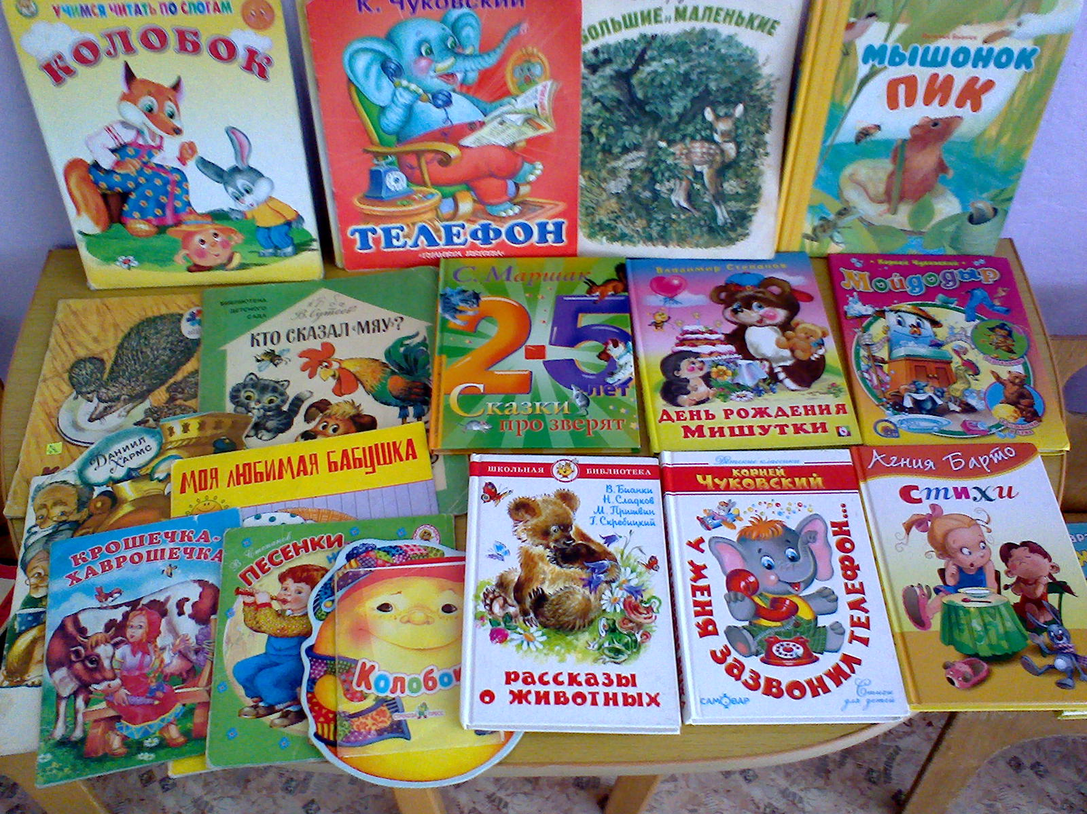
Оснащение литературного центра
Произведения русских и зарубежных авторов
Научно-познавательная литература

Slide 5
Оснащение литературного центра
Сказки русские народные и народов мира
Загадки, скороговорки, потешки, считалки

Slide 6
Оснащение литературного центра
Альбомы и иллюстрации по лексическим темам
Детские журналы

Slide 7
Оснащение литературного центра
Портреты писателей
Книги – самоделки, состоящие из рассказов детей

Slide 8
Оснащение литературного центра
Предметные, сюжетные картинки
Картинки на различную тематику

Slide 9
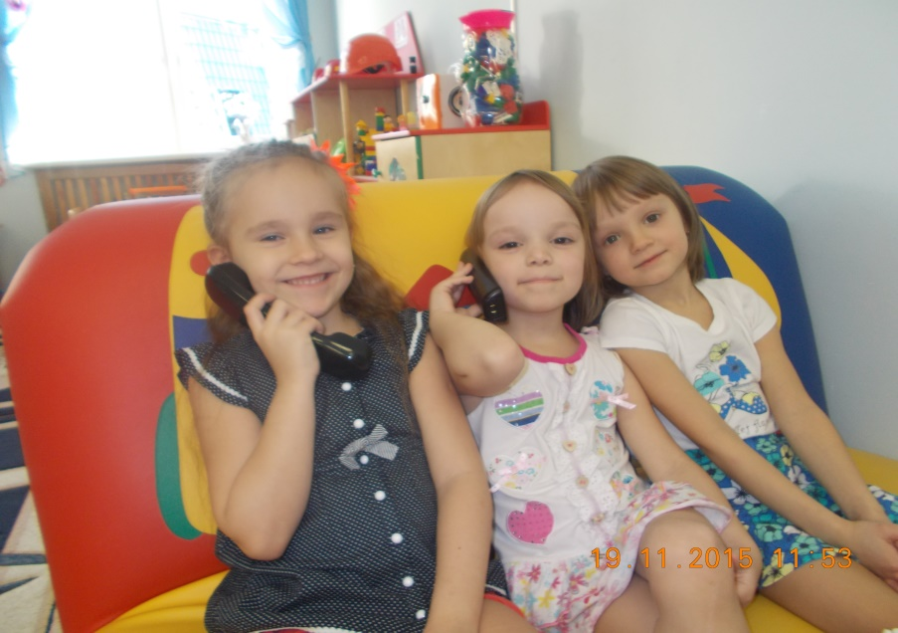
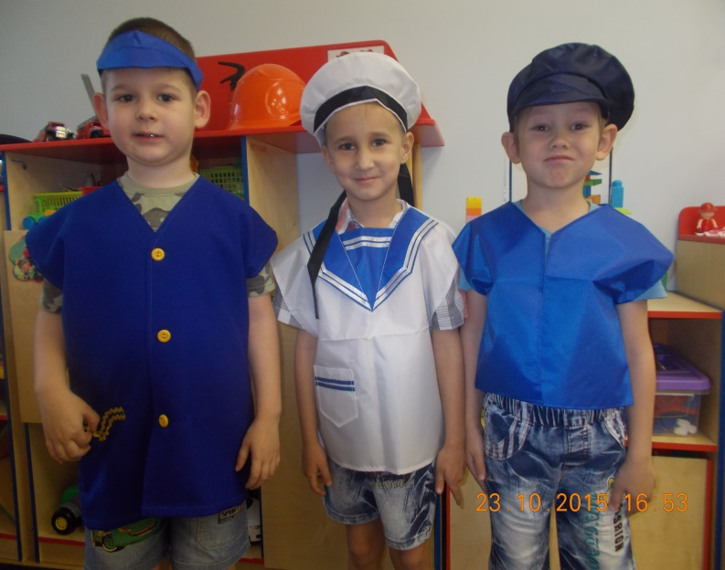
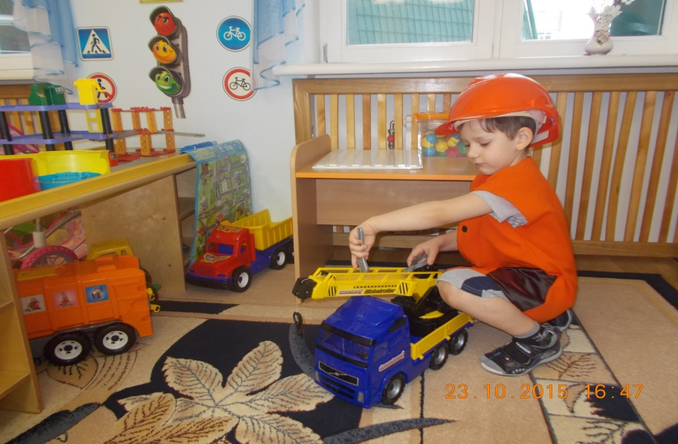
Центр грамотности и письма

Slide 10
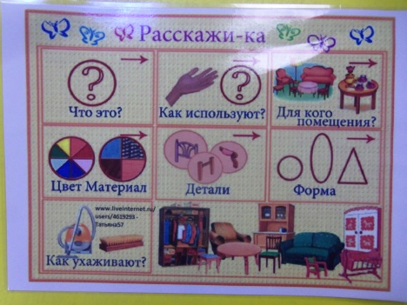
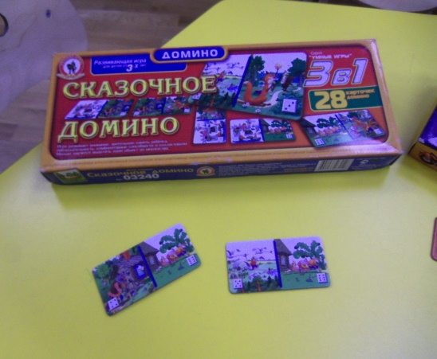
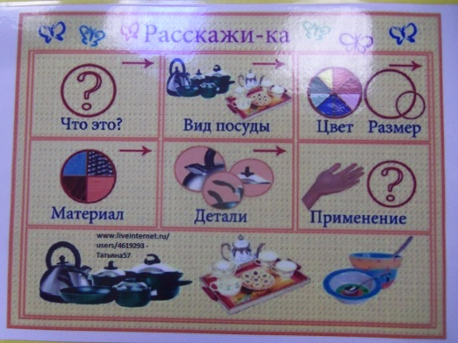
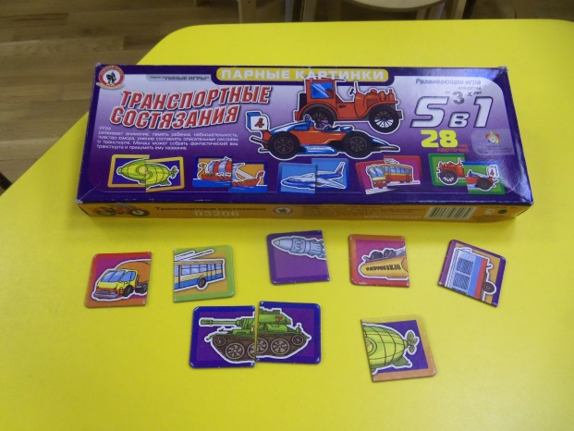
Оснащение центра грамотности и письма
Мнемо-таблицы
Настольные игры

Slide 11
Оснащение центра грамотности и письма
«Азбука», «Грамматика в картинках»
«Буквы на магнитах», «Слоговые кубики», «Алфавит» и т. д

Slide 12
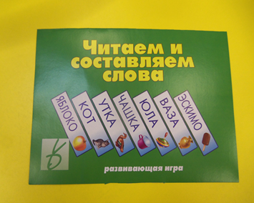
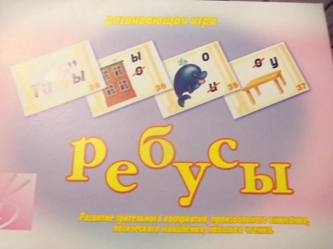
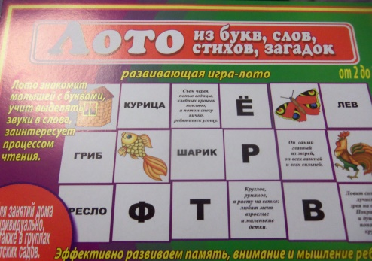
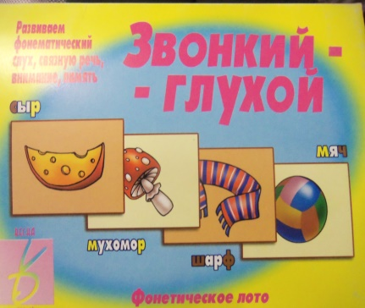
Оснащение центра грамотности и письма
Дидактические игры на развитие связной и звуковой культуры речи
Картотеки: пальчиковые игры, артикуляционные игры и т.д.

Slide 13
Оснащение центра грамотности и письма
Рабочие тетради по подготовке к обучению
Раскраски с буквами

Slide 14
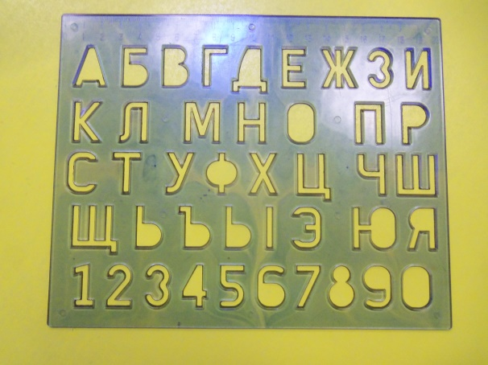
Оснащение центра грамотности и письма трафарет буквы
Настенный алфавит
Магнитная азбука

Slide 15
Оснащение центра грамотности и письма
Магнитофон, аудиокасеты
Музыкальные инструменты

Slide 16
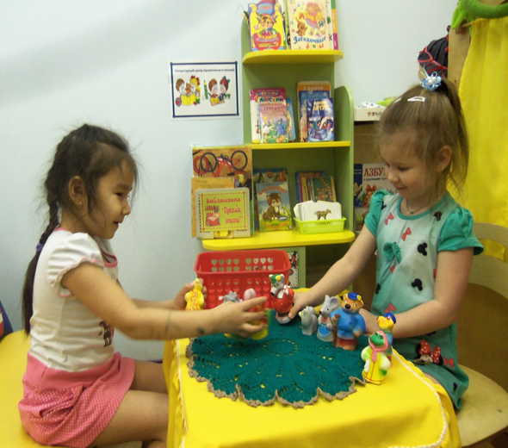
Театрализованный уголок Настольный театр

Slide 17
Театрализованный уголок
Пальчиковый театр
Театр Бибабо

Slide 18
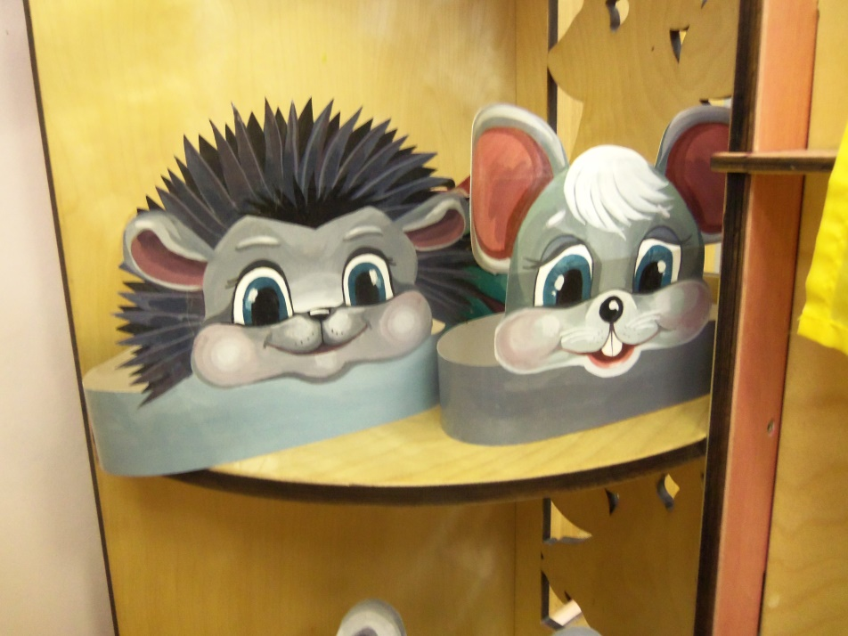
Театрализованный уголок Маски

Slide 19
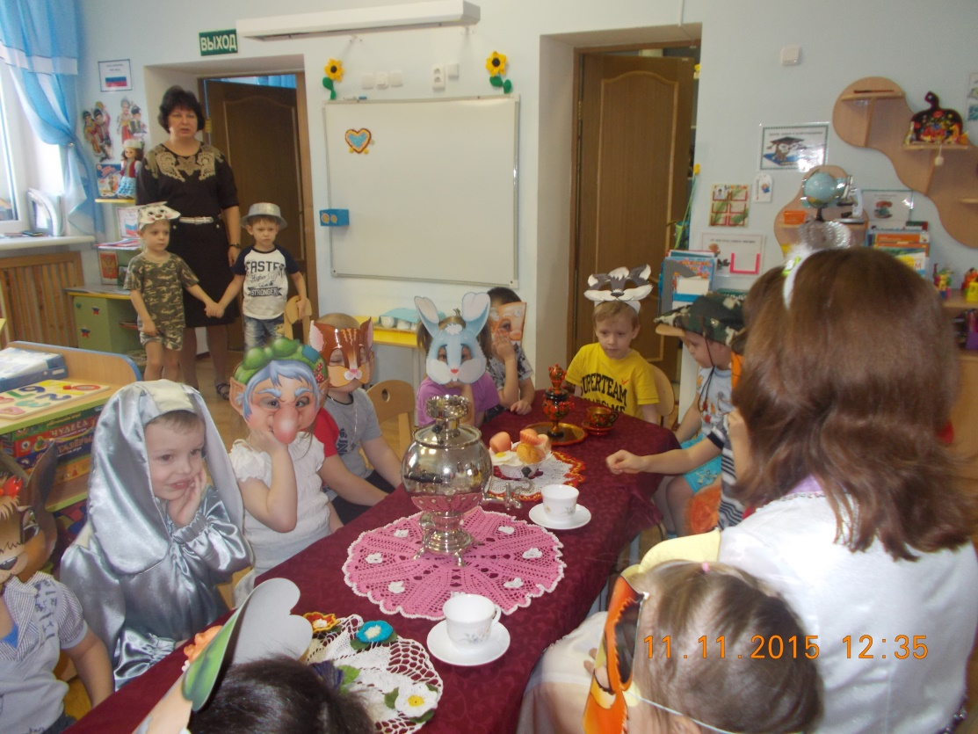
Инсценировка сказки «Василиса именинница»

Slide 20
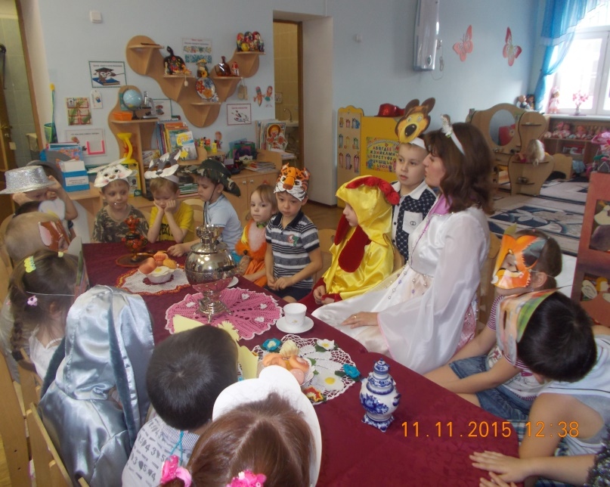
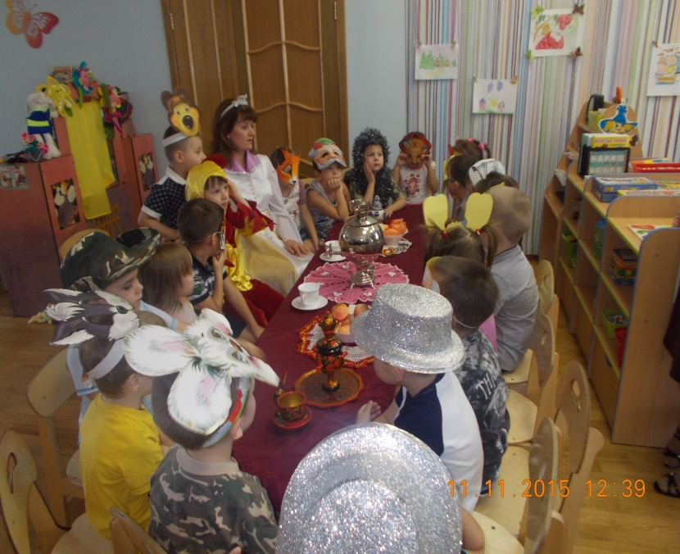
Сказка «Василиса именинница»

